Slide 1
Sesión 5 · Consentimiento Informado, Autonomía y Transparencia en IA de Salud
1
3 horas · información comprensible, decisión humana y uso responsable de sistemas de IA
¿Puede existir una decisión verdaderamente informada si nadie entiende qué hace la IA, sus límites y cómo cuestionarla?
HILO CONDUCTOR
INFORMAR → COMPRENDER → PREGUNTAR → DECIDIR → RECHAZAR/REVERTIR → DOCUMENTAR
Nota docente
Las guías adjuntas sustentan especialmente transparencia y supervisión humana. El consentimiento clínico se trabaja aquí como conexión ética/docente; estas guías no constituyen por sí solas una guía completa de consentimiento informado.
Fuentes principales adjuntas: Guía 8 Transparencia + Guía 6 Supervisión Humana.

Slide 2
Plan de 180 minutos
2
CONCEPTO
0–35 transparencia · 35–65 información comprensible · 65–90 consentimiento/autonomía · 90–100 pausa · 100–135 supervisión humana · 135–160 casos clínicos · 160–180 mini-lab + evaluación
APLICACIÓN
DISCUSIÓN
Paciente + profesional + interfaz + gobernanza.
¿Qué información o control falta para una decisión informada?
Basado en las guías adjuntas de Transparencia y Supervisión Humana; los casos sanitarios son adaptaciones docentes.

Slide 3
Transparencia: punto de partida
3
CONCEPTO
La guía define transparencia como la capacidad de hacer el sistema interpretable y comprensible para quienes lo crean e interactúan con él durante todo su ciclo de vida.
APLICACIÓN
DISCUSIÓN
Paciente + profesional + interfaz + gobernanza.
¿Qué información o control falta para una decisión informada?
Basado en las guías adjuntas de Transparencia y Supervisión Humana; los casos sanitarios son adaptaciones docentes.

Slide 4
¿Por qué transparencia?
4
CONCEPTO
Permite que responsables y usuarios entiendan funcionamiento, interpreten resultados y conozcan criterios/información relevantes para predicciones o decisiones. La guía la presenta como base para construir confianza.
APLICACIÓN
DISCUSIÓN
Paciente + profesional + interfaz + gobernanza.
¿Qué información o control falta para una decisión informada?
Basado en las guías adjuntas de Transparencia y Supervisión Humana; los casos sanitarios son adaptaciones docentes.

Slide 5
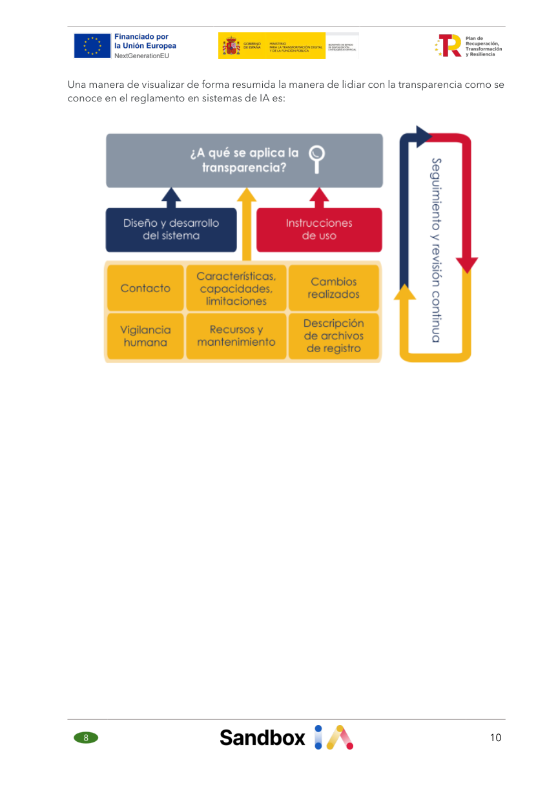
Mapa de transparencia
5
LECTURA / EXPLICACIÓN
La guía organiza transparencia alrededor de diseño/desarrollo, instrucciones de uso, contexto, características/capacidades/limitaciones, vigilancia humana, recursos/mantenimiento, cambios y registros.
PREGUNTA CLÍNICA
¿Qué tendría que saber o poder hacer una persona para conservar una decisión verdaderamente autónoma?
Fuente adjunta: session-1-1108-guia-transparencia(2).pdf, p. 11.

Slide 6
Transparencia ≠ revelar código fuente
6
CONCEPTO
En clínica importa proporcionar información útil para comprender finalidad, capacidades, límites, datos, salidas, riesgos y acciones humanas. Más información no siempre significa mejor comprensión.
APLICACIÓN
DISCUSIÓN
Paciente + profesional + interfaz + gobernanza.
¿Qué información o control falta para una decisión informada?
Basado en las guías adjuntas de Transparencia y Supervisión Humana; los casos sanitarios son adaptaciones docentes.

Slide 7
Información clara y accesible
7
CONCEPTO
El artículo 13, según la guía, exige instrucciones concisas, completas, correctas, claras, pertinentes, accesibles y comprensibles para los usuarios.
APLICACIÓN
DISCUSIÓN
Paciente + profesional + interfaz + gobernanza.
¿Qué información o control falta para una decisión informada?
Basado en las guías adjuntas de Transparencia y Supervisión Humana; los casos sanitarios son adaptaciones docentes.

Slide 8
La finalidad prevista debe ser entendible
8
CONCEPTO
Si el usuario no entiende para qué fue diseñado el sistema, no puede saber cuándo su uso es apropiado ni cuándo está fuera de contexto.
APLICACIÓN
DISCUSIÓN
Paciente + profesional + interfaz + gobernanza.
¿Qué información o control falta para una decisión informada?
Basado en las guías adjuntas de Transparencia y Supervisión Humana; los casos sanitarios son adaptaciones docentes.

Slide 9
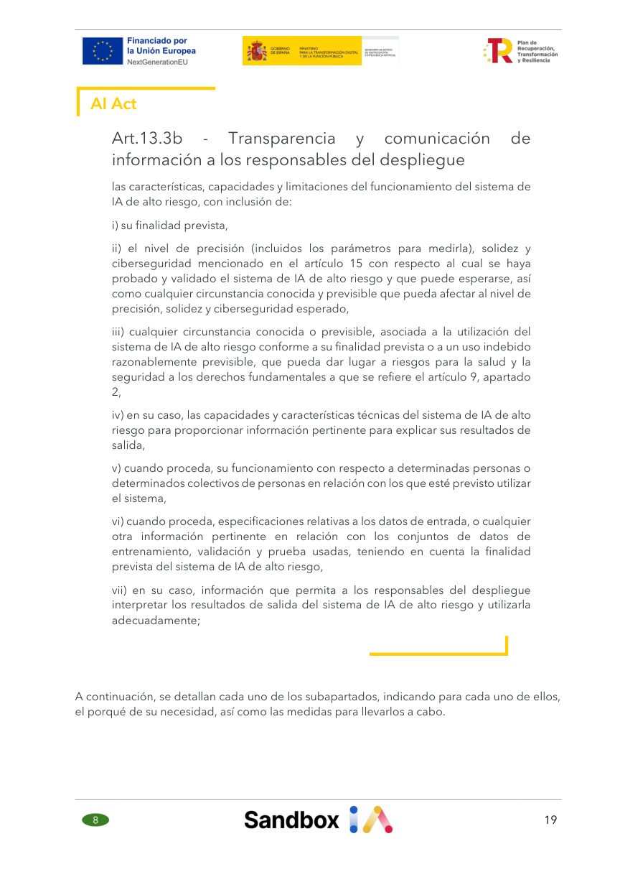
¿Qué debe saber el profesional?
9
LECTURA / EXPLICACIÓN
Finalidad prevista · precisión esperada · solidez/ciberseguridad · circunstancias que degradan rendimiento · riesgos previsibles · capacidades de explicación · comportamiento por colectivos · datos de entrada · interpretación de salida.
PREGUNTA CLÍNICA
¿Qué tendría que saber o poder hacer una persona para conservar una decisión verdaderamente autónoma?
Fuente adjunta: session-1-1108-guia-transparencia(2).pdf, p. 20.

Slide 10
Precisión no es una promesa universal
10
CONCEPTO
El profesional debe conocer cómo se midió el rendimiento y qué circunstancias pueden modificarlo. Una cifra global sin contexto no es suficiente para una decisión informada.
APLICACIÓN
DISCUSIÓN
Paciente + profesional + interfaz + gobernanza.
¿Qué información o control falta para una decisión informada?
Basado en las guías adjuntas de Transparencia y Supervisión Humana; los casos sanitarios son adaptaciones docentes.

Slide 11
Riesgo por uso fuera de finalidad
11
CONCEPTO
Usar un sistema para un objetivo distinto del previsto puede generar riesgos para salud, seguridad o derechos. Transparencia debe hacer visibles esos límites.
APLICACIÓN
DISCUSIÓN
Paciente + profesional + interfaz + gobernanza.
¿Qué información o control falta para una decisión informada?
Basado en las guías adjuntas de Transparencia y Supervisión Humana; los casos sanitarios son adaptaciones docentes.

Slide 12
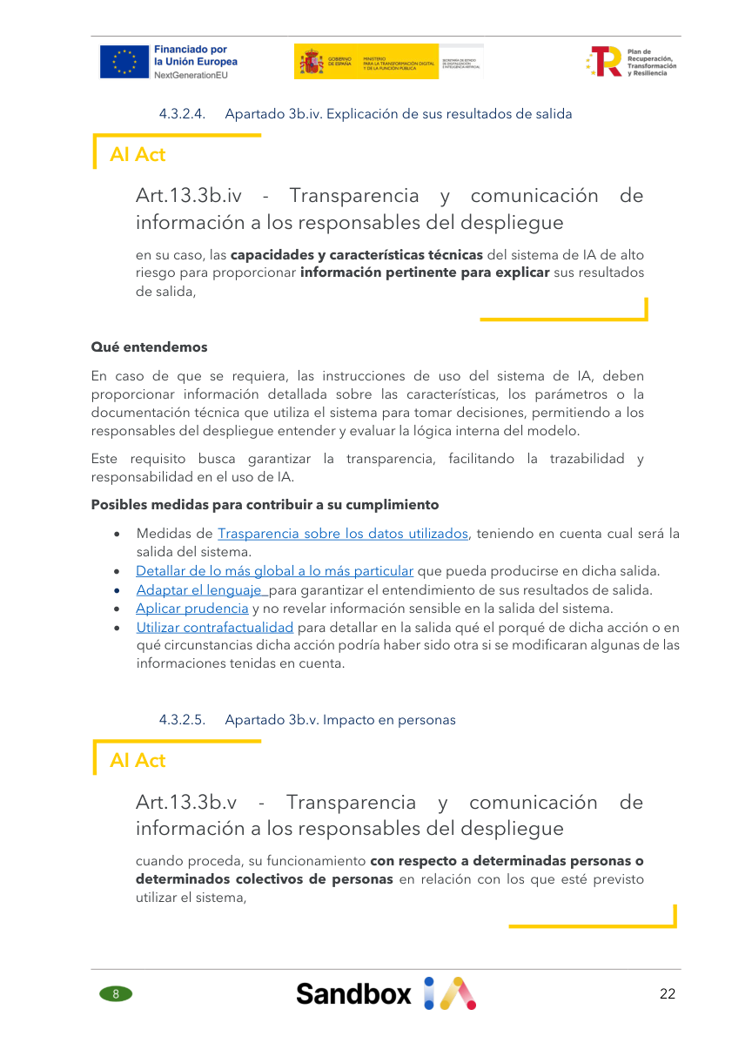
Explicar el resultado
12
LECTURA / EXPLICACIÓN
La guía recomienda información pertinente para explicar salidas, adaptar lenguaje, ir de lo global a lo particular y usar contrafactualidad cuando corresponda.
PREGUNTA CLÍNICA
¿Qué tendría que saber o poder hacer una persona para conservar una decisión verdaderamente autónoma?
Fuente adjunta: session-1-1108-guia-transparencia(2).pdf, p. 23.

Slide 13
Contrafactualidad · pregunta útil
13
CONCEPTO
«¿Qué tendría que haber sido diferente para que el resultado cambiara?» Puede ayudar a comprender una salida, pero no convierte automáticamente una correlación en causalidad.
APLICACIÓN
DISCUSIÓN
Paciente + profesional + interfaz + gobernanza.
¿Qué información o control falta para una decisión informada?
Basado en las guías adjuntas de Transparencia y Supervisión Humana; los casos sanitarios son adaptaciones docentes.

Slide 14
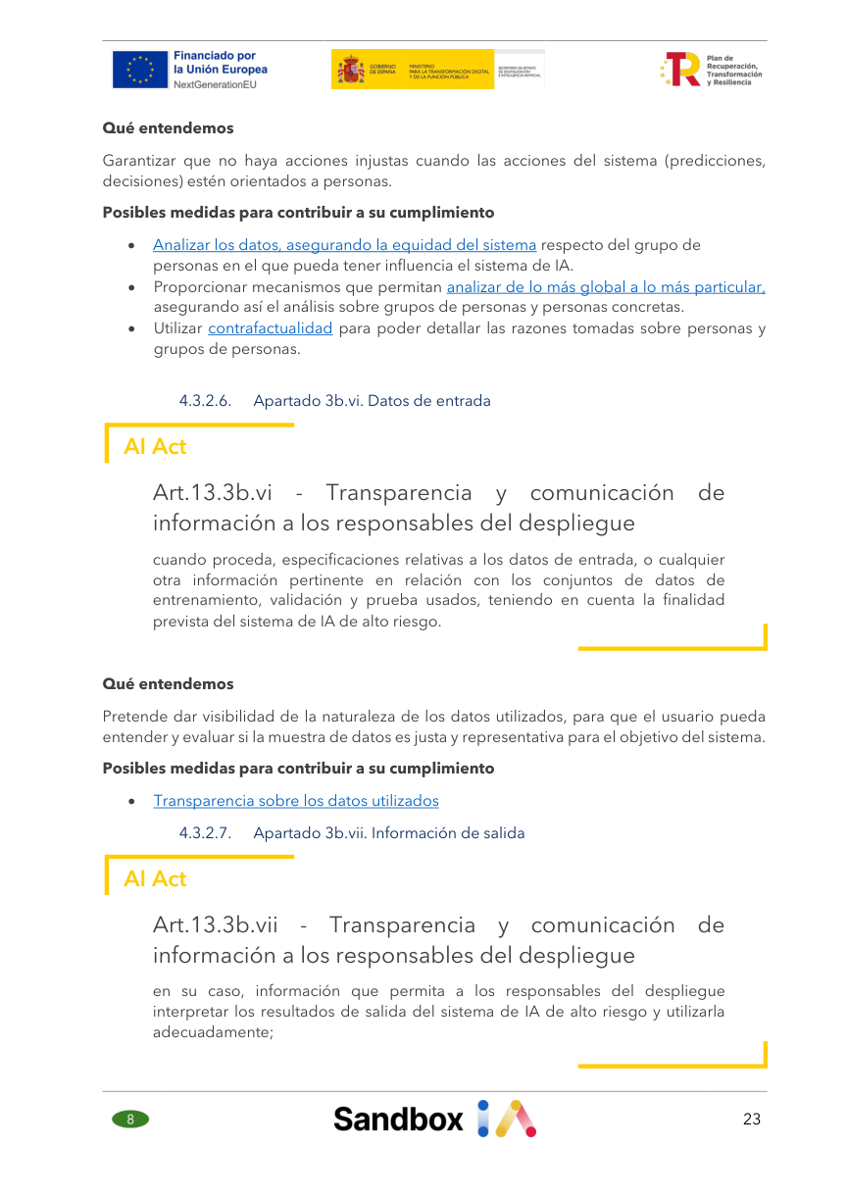
Impacto en personas y colectivos
14
LECTURA / EXPLICACIÓN
La guía pide considerar funcionamiento respecto de personas/colectivos y analizar equidad cuando las predicciones o decisiones afectan a individuos.
PREGUNTA CLÍNICA
¿Qué tendría que saber o poder hacer una persona para conservar una decisión verdaderamente autónoma?
Fuente adjunta: session-1-1108-guia-transparencia(2).pdf, p. 24.

Slide 15
Transparencia sobre datos de entrada
15
CONCEPTO
El usuario debe poder evaluar la naturaleza de los datos y si la muestra es adecuada/representativa para el objetivo del sistema.
APLICACIÓN
DISCUSIÓN
Paciente + profesional + interfaz + gobernanza.
¿Qué información o control falta para una decisión informada?
Basado en las guías adjuntas de Transparencia y Supervisión Humana; los casos sanitarios son adaptaciones docentes.

Slide 16
Del sistema al paciente
16
CONCEPTO
Hay dos audiencias distintas: PROFESIONAL necesita información técnica-operativa suficiente; PACIENTE necesita una explicación adaptada a su decisión, riesgos, alternativas y contexto.
APLICACIÓN
DISCUSIÓN
Paciente + profesional + interfaz + gobernanza.
¿Qué información o control falta para una decisión informada?
Basado en las guías adjuntas de Transparencia y Supervisión Humana; los casos sanitarios son adaptaciones docentes.

Slide 17
Consentimiento informado · puente ético
17
CONCEPTO
Para docencia: consentimiento informado exige más que una firma. La persona necesita información relevante, comprensión, voluntariedad y capacidad de decidir. Las guías adjuntas no desarrollan exhaustivamente la doctrina clínica de consentimiento.
APLICACIÓN
DISCUSIÓN
Paciente + profesional + interfaz + gobernanza.
¿Qué información o control falta para una decisión informada?
Basado en las guías adjuntas de Transparencia y Supervisión Humana; los casos sanitarios son adaptaciones docentes.

Slide 18
¿Cuándo importa informar sobre IA?
18
CONCEPTO
Pregunta docente: ¿el uso de IA cambia materialmente la decisión, el riesgo, el flujo, el uso de datos o la posibilidad de revisión humana? Cuanto mayor sea el impacto, mayor necesidad de claridad y gobernanza.
APLICACIÓN
DISCUSIÓN
Paciente + profesional + interfaz + gobernanza.
¿Qué información o control falta para una decisión informada?
Basado en las guías adjuntas de Transparencia y Supervisión Humana; los casos sanitarios son adaptaciones docentes.

Slide 19
Caso · IA de radiología
19
CONCEPTO
«Una IA revisará su imagen». ¿Es información suficiente? Discuta finalidad, rol del radiólogo, límites, qué ocurre si IA y profesional discrepan y cómo se comunica al paciente.
APLICACIÓN
DISCUSIÓN
Paciente + profesional + interfaz + gobernanza.
¿Qué información o control falta para una decisión informada?
Basado en las guías adjuntas de Transparencia y Supervisión Humana; los casos sanitarios son adaptaciones docentes.

Slide 20
Caso · LLM que resume la historia
20
CONCEPTO
El paciente puede asumir que «la computadora entiende todo». Explique qué hace realmente el sistema, qué datos recibe, posibles errores y quién verifica el resumen.
APLICACIÓN
DISCUSIÓN
Paciente + profesional + interfaz + gobernanza.
¿Qué información o control falta para una decisión informada?
Basado en las guías adjuntas de Transparencia y Supervisión Humana; los casos sanitarios son adaptaciones docentes.

Slide 21
Autonomía del paciente vs autonomía profesional
21
CONCEPTO
El paciente decide sobre su atención dentro del marco clínico; el profesional debe conservar capacidad de juicio frente al sistema. Una IA no debe transformar supervisión humana en aprobación automática.
APLICACIÓN
DISCUSIÓN
Paciente + profesional + interfaz + gobernanza.
¿Qué información o control falta para una decisión informada?
Basado en las guías adjuntas de Transparencia y Supervisión Humana; los casos sanitarios son adaptaciones docentes.

Slide 22
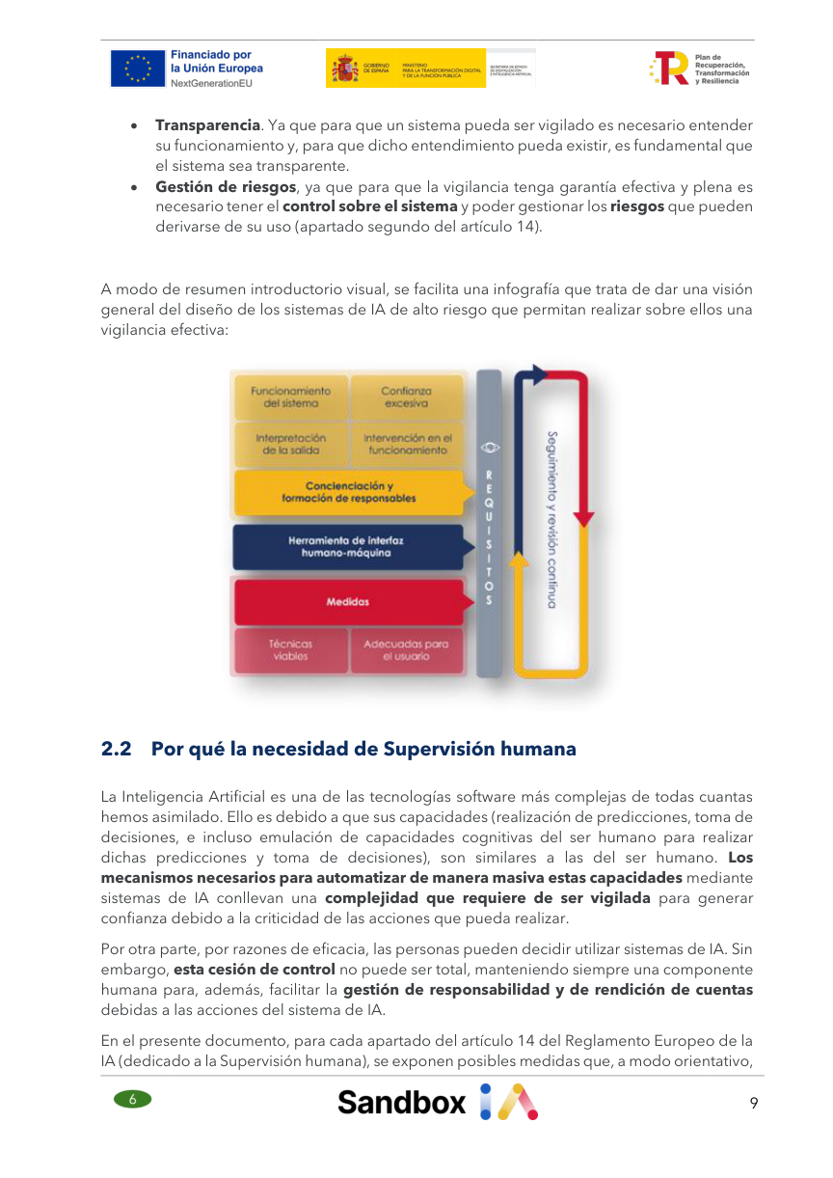
Supervisión humana: concepto central
22
LECTURA / EXPLICACIÓN
La guía afirma que las personas deben poder tomar decisiones autónomas con conocimiento de causa, comprender/interactuar con el sistema y, cuando sea posible, evaluarlo o cuestionarlo.
PREGUNTA CLÍNICA
¿Qué tendría que saber o poder hacer una persona para conservar una decisión verdaderamente autónoma?
Fuente adjunta: session-1-11-6.pdf, p. 10.

Slide 23
Tres niveles de control humano
23
CONCEPTO
Participación humana: intervención en ciclos de decisión. Control humano: intervención durante ciclo de vida/seguimiento. Mando humano: supervisar actividad global y decidir cómo/cuándo usar el sistema.
APLICACIÓN
DISCUSIÓN
Paciente + profesional + interfaz + gobernanza.
¿Qué información o control falta para una decisión informada?
Basado en las guías adjuntas de Transparencia y Supervisión Humana; los casos sanitarios son adaptaciones docentes.

Slide 24
Menos supervisión → más gobernanza
24
CONCEPTO
La guía señala que, manteniendo el resto de circunstancias, cuanto menor sea la supervisión que puede ejercer una persona, mayores y más exigentes deben ser las verificaciones y la gobernanza.
APLICACIÓN
DISCUSIÓN
Paciente + profesional + interfaz + gobernanza.
¿Qué información o control falta para una decisión informada?
Basado en las guías adjuntas de Transparencia y Supervisión Humana; los casos sanitarios son adaptaciones docentes.

Slide 25
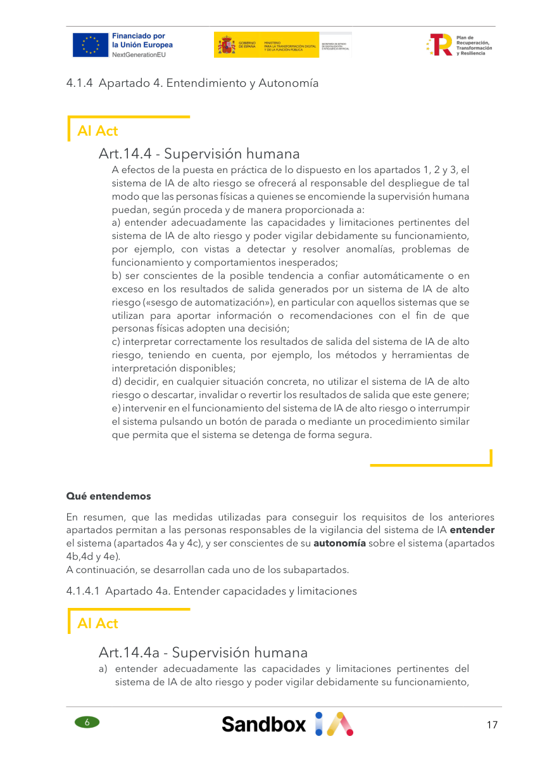
Entender capacidades y limitaciones
25
LECTURA / EXPLICACIÓN
El supervisor debe poder detectar anomalías, problemas de funcionamiento y comportamientos inesperados.
PREGUNTA CLÍNICA
¿Qué tendría que saber o poder hacer una persona para conservar una decisión verdaderamente autónoma?
Fuente adjunta: session-1-11-6.pdf, p. 18.

Slide 26
Sesgo de automatización
26
CONCEPTO
La guía advierte sobre confiar automática o excesivamente en resultados de IA, especialmente cuando el sistema recomienda información para decisiones humanas.
APLICACIÓN
DISCUSIÓN
Paciente + profesional + interfaz + gobernanza.
¿Qué información o control falta para una decisión informada?
Basado en las guías adjuntas de Transparencia y Supervisión Humana; los casos sanitarios son adaptaciones docentes.

Slide 27
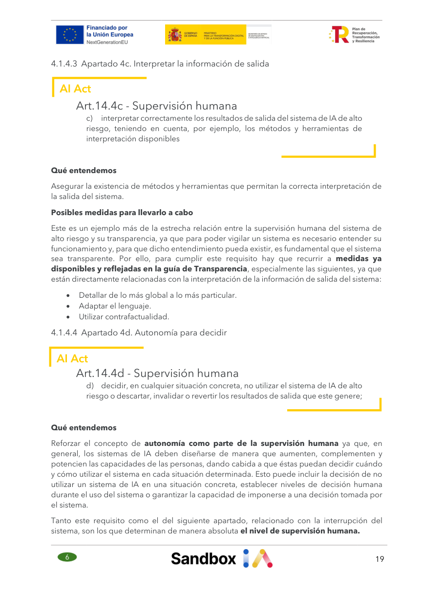
Interpretar correctamente la salida
27
LECTURA / EXPLICACIÓN
Supervisión requiere métodos/herramientas de interpretación. La guía conecta directamente esta obligación con transparencia.
PREGUNTA CLÍNICA
¿Qué tendría que saber o poder hacer una persona para conservar una decisión verdaderamente autónoma?
Fuente adjunta: session-1-11-6.pdf, p. 20.

Slide 28
Autonomía para decidir
28
LECTURA / EXPLICACIÓN
La persona supervisora debe poder decidir no usar el sistema o descartar, invalidar o revertir su salida.
PREGUNTA CLÍNICA
¿Qué tendría que saber o poder hacer una persona para conservar una decisión verdaderamente autónoma?
Fuente adjunta: session-1-11-6.pdf, p. 20.

Slide 29
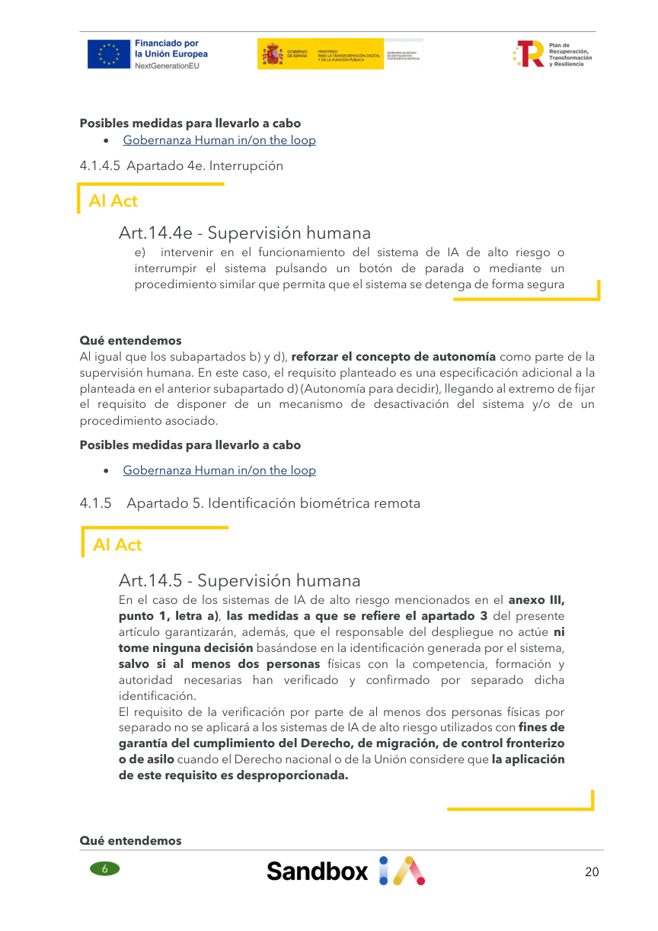
Interrupción segura
29
LECTURA / EXPLICACIÓN
La guía contempla capacidad de intervenir o detener el sistema mediante un mecanismo/procedimiento seguro cuando corresponda.
PREGUNTA CLÍNICA
¿Qué tendría que saber o poder hacer una persona para conservar una decisión verdaderamente autónoma?
Fuente adjunta: session-1-11-6.pdf, p. 21.

Slide 30
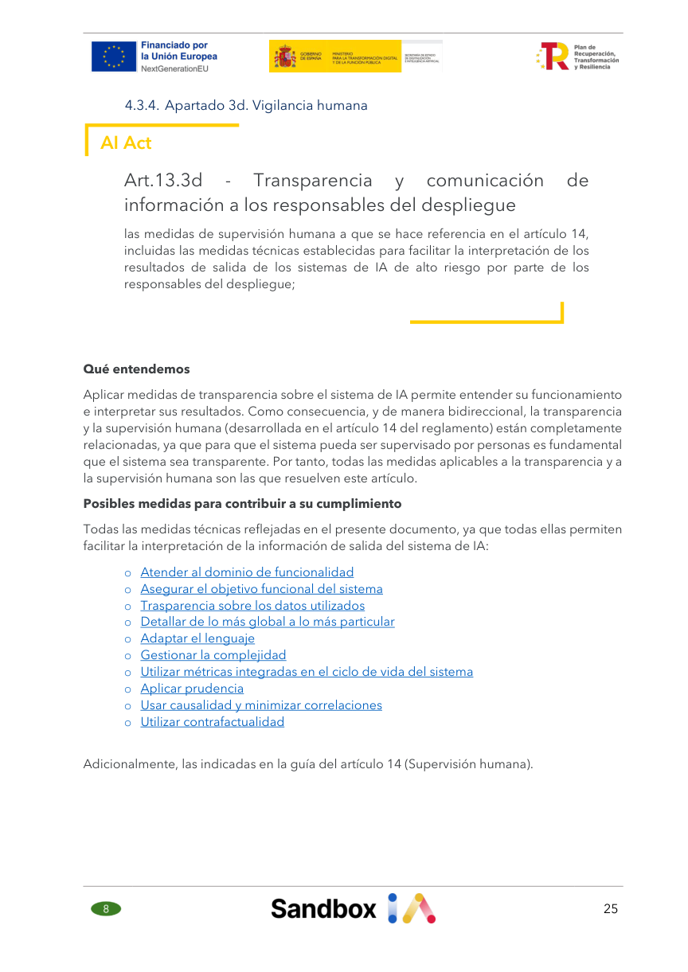
Transparencia + supervisión
30
LECTURA / EXPLICACIÓN
La guía de transparencia declara una relación bidireccional: para supervisar hay que entender; para entender, el sistema debe ser transparente.
PREGUNTA CLÍNICA
¿Qué tendría que saber o poder hacer una persona para conservar una decisión verdaderamente autónoma?
Fuente adjunta: session-1-1108-guia-transparencia(2).pdf, p. 26.

Slide 31
Human-in-the-loop no significa «humano decorativo»
31
CONCEPTO
Si el profesional no tiene tiempo, autoridad, competencia o información para contradecir al modelo, la presencia humana puede ser nominal y no una supervisión efectiva.
APLICACIÓN
DISCUSIÓN
Paciente + profesional + interfaz + gobernanza.
¿Qué información o control falta para una decisión informada?
Basado en las guías adjuntas de Transparencia y Supervisión Humana; los casos sanitarios son adaptaciones docentes.

Slide 32
Marco docente: supervisión significativa
32
CONCEPTO
INFORMACIÓN + COMPETENCIA + TIEMPO + AUTORIDAD + CAPACIDAD DE OVERRIDE. Si falta una pieza, pregunte si la supervisión sigue siendo real.
APLICACIÓN
DISCUSIÓN
Paciente + profesional + interfaz + gobernanza.
¿Qué información o control falta para una decisión informada?
Basado en las guías adjuntas de Transparencia y Supervisión Humana; los casos sanitarios son adaptaciones docentes.

Slide 33
Caso · sepsis
33
CONCEPTO
IA marca riesgo bajo; enfermera observa deterioro. ¿Puede escalar aunque el algoritmo diga «bajo»? La arquitectura segura debe permitir cuestionar/revertir la salida y documentar la decisión.
APLICACIÓN
DISCUSIÓN
Paciente + profesional + interfaz + gobernanza.
¿Qué información o control falta para una decisión informada?
Basado en las guías adjuntas de Transparencia y Supervisión Humana; los casos sanitarios son adaptaciones docentes.

Slide 34
Caso · bomba de insulina
34
CONCEPTO
La propia guía usa una bomba de insulina inteligente como ejemplo didáctico. ¿Qué debe conocer paciente/profesional sobre funcionamiento, límites, alertas y control humano?
APLICACIÓN
DISCUSIÓN
Paciente + profesional + interfaz + gobernanza.
¿Qué información o control falta para una decisión informada?
Basado en las guías adjuntas de Transparencia y Supervisión Humana; los casos sanitarios son adaptaciones docentes.

Slide 35
Caso · obstetricia
35
CONCEPTO
Modelo estima bajo riesgo posparto, pero la paciente tiene sangrado y síntomas. ¿Qué información de IA es útil y qué señales clínicas deben prevalecer en la evaluación profesional?
APLICACIÓN
DISCUSIÓN
Paciente + profesional + interfaz + gobernanza.
¿Qué información o control falta para una decisión informada?
Basado en las guías adjuntas de Transparencia y Supervisión Humana; los casos sanitarios son adaptaciones docentes.

Slide 36
Caso · farmacia
36
CONCEPTO
IA sugiere dosis. Farmacéutico detecta interacción no considerada. ¿Qué debe mostrar el sistema para permitir revisión? ¿Quién tiene autoridad para bloquear la recomendación?
APLICACIÓN
DISCUSIÓN
Paciente + profesional + interfaz + gobernanza.
¿Qué información o control falta para una decisión informada?
Basado en las guías adjuntas de Transparencia y Supervisión Humana; los casos sanitarios son adaptaciones docentes.

Slide 37
Caso · fisioterapia
37
CONCEPTO
Modelo recomienda progresión de carga basada en sensores. Paciente reporta dolor nuevo. Transparencia debe permitir entender qué variables alimentaron la recomendación y supervisión debe permitir detenerla.
APLICACIÓN
DISCUSIÓN
Paciente + profesional + interfaz + gobernanza.
¿Qué información o control falta para una decisión informada?
Basado en las guías adjuntas de Transparencia y Supervisión Humana; los casos sanitarios son adaptaciones docentes.

Slide 38
Caso · nutrición
38
CONCEPTO
IA genera plan personalizado. ¿Qué ocurre si no conoce embarazo, insuficiencia renal o alergias? Una salida convincente no sustituye información clínica completa.
APLICACIÓN
DISCUSIÓN
Paciente + profesional + interfaz + gobernanza.
¿Qué información o control falta para una decisión informada?
Basado en las guías adjuntas de Transparencia y Supervisión Humana; los casos sanitarios son adaptaciones docentes.

Slide 39
Explicar incertidumbre
39
CONCEPTO
No diga solo «riesgo 72%». Explique qué significa, población de referencia, horizonte temporal, limitaciones y qué acción humana sigue.
APLICACIÓN
DISCUSIÓN
Paciente + profesional + interfaz + gobernanza.
¿Qué información o control falta para una decisión informada?
Basado en las guías adjuntas de Transparencia y Supervisión Humana; los casos sanitarios son adaptaciones docentes.

Slide 40
No confundir explicación con justificación
40
CONCEPTO
Una explicación técnicamente plausible puede describir cómo llegó el modelo a una salida sin demostrar que la decisión sea clínicamente correcta o éticamente aceptable.
APLICACIÓN
DISCUSIÓN
Paciente + profesional + interfaz + gobernanza.
¿Qué información o control falta para una decisión informada?
Basado en las guías adjuntas de Transparencia y Supervisión Humana; los casos sanitarios son adaptaciones docentes.

Slide 41
Información por capas
41
CONCEPTO
Nivel 1: mensaje breve para acción. Nivel 2: factores/limitaciones. Nivel 3: métricas/datos/modelo para profesional experto/auditor. Evita saturar al usuario.
APLICACIÓN
DISCUSIÓN
Paciente + profesional + interfaz + gobernanza.
¿Qué información o control falta para una decisión informada?
Basado en las guías adjuntas de Transparencia y Supervisión Humana; los casos sanitarios son adaptaciones docentes.

Slide 42
Lenguaje adaptado
42
CONCEPTO
La misma salida debe comunicarse de forma distinta a paciente, enfermera, médico, técnico y auditor. Transparencia útil depende del receptor.
APLICACIÓN
DISCUSIÓN
Paciente + profesional + interfaz + gobernanza.
¿Qué información o control falta para una decisión informada?
Basado en las guías adjuntas de Transparencia y Supervisión Humana; los casos sanitarios son adaptaciones docentes.

Slide 43
Cambios del sistema
43
CONCEPTO
La guía pide informar cambios del sistema que puedan afectar comportamiento/precisión y reconoce degradación por data drift o model drift.
APLICACIÓN
DISCUSIÓN
Paciente + profesional + interfaz + gobernanza.
¿Qué información o control falta para una decisión informada?
Basado en las guías adjuntas de Transparencia y Supervisión Humana; los casos sanitarios son adaptaciones docentes.

Slide 44
Consentimiento no es una pantalla de «Acepto»
44
CONCEPTO
En el marco docente, un clic no demuestra comprensión. Evalúe si la información relevante fue presentada de forma comprensible y si existe una elección real cuando corresponda.
APLICACIÓN
DISCUSIÓN
Paciente + profesional + interfaz + gobernanza.
¿Qué información o control falta para una decisión informada?
Basado en las guías adjuntas de Transparencia y Supervisión Humana; los casos sanitarios son adaptaciones docentes.

Slide 45
Caso · chatbot de salud
45
CONCEPTO
Antes de que el paciente escriba síntomas: ¿sabe que interactúa con IA? ¿sabe qué puede/no puede hacer? ¿cómo se manejan datos? ¿qué ocurre ante urgencia? ¿hay ruta humana?
APLICACIÓN
DISCUSIÓN
Paciente + profesional + interfaz + gobernanza.
¿Qué información o control falta para una decisión informada?
Basado en las guías adjuntas de Transparencia y Supervisión Humana; los casos sanitarios son adaptaciones docentes.

Slide 46
Mini-lab · rediseñe una pantalla de IA
46
CONCEPTO
Dado un output «Riesgo 0.81 – ALTO», añada: finalidad, horizonte, variables clave, limitaciones, incertidumbre, acción recomendada, posibilidad de revisión/override y canal humano.
APLICACIÓN
DISCUSIÓN
Paciente + profesional + interfaz + gobernanza.
¿Qué información o control falta para una decisión informada?
Basado en las guías adjuntas de Transparencia y Supervisión Humana; los casos sanitarios son adaptaciones docentes.

Slide 47
Mini-lab · explicación al paciente
47
CONCEPTO
En parejas: uno es profesional y otro paciente. Explique una recomendación de IA en 60 segundos sin jerga; el paciente debe formular dos preguntas y decidir si comprendió el rol de la IA.
APLICACIÓN
DISCUSIÓN
Paciente + profesional + interfaz + gobernanza.
¿Qué información o control falta para una decisión informada?
Basado en las guías adjuntas de Transparencia y Supervisión Humana; los casos sanitarios son adaptaciones docentes.

Slide 48
Mini-lab · automation bias
48
CONCEPTO
Muestre 5 casos: 4 recomendaciones correctas y 1 deliberadamente errónea. Observe quién detecta el error. Discuta por qué la formación y el diseño de interfaz importan.
APLICACIÓN
DISCUSIÓN
Paciente + profesional + interfaz + gobernanza.
¿Qué información o control falta para una decisión informada?
Basado en las guías adjuntas de Transparencia y Supervisión Humana; los casos sanitarios son adaptaciones docentes.

Slide 49
Checklist antes de usar IA en una decisión
49
CONCEPTO
□ finalidad □ límites □ datos relevantes □ rendimiento □ subgrupos □ incertidumbre □ explicación □ ruta humana □ override □ registro □ cambio/versionado □ comunicación al paciente cuando corresponda
APLICACIÓN
DISCUSIÓN
Paciente + profesional + interfaz + gobernanza.
¿Qué información o control falta para una decisión informada?
Basado en las guías adjuntas de Transparencia y Supervisión Humana; los casos sanitarios son adaptaciones docentes.

Slide 50
Evaluación final · 6 preguntas
50
CONCEPTO
1 Transparencia vs explicabilidad. 2 ¿Qué exige una salida interpretable? 3 Defina automation bias. 4 ¿Qué significa autonomía para decidir? 5 ¿Por qué human-in-loop puede ser insuficiente? 6 Diseñe una explicación de 30 segundos.
APLICACIÓN
DISCUSIÓN
Paciente + profesional + interfaz + gobernanza.
¿Qué información o control falta para una decisión informada?
Basado en las guías adjuntas de Transparencia y Supervisión Humana; los casos sanitarios son adaptaciones docentes.

Slide 51
Cierre
51
CONCEPTO
IA TRANSPARENTE → PERSONA INFORMADA → SUPERVISIÓN REAL → DECISIÓN CONTEXTUAL
La transparencia no sustituye al juicio clínico; lo hace posible.
APLICACIÓN
DISCUSIÓN
Paciente + profesional + interfaz + gobernanza.
¿Qué información o control falta para una decisión informada?
Basado en las guías adjuntas de Transparencia y Supervisión Humana; los casos sanitarios son adaptaciones docentes.

Slide 52
Referencias adjuntas principales
52
Guía 8 · Transparencia
Base para finalidad prevista, capacidades/limitaciones, precisión, riesgos previsibles, explicación de salidas, impacto en personas/colectivos, datos de entrada, cambios, vigilancia humana y registros.
Guía 6 · Supervisión Humana
Base para autonomía, capacidades/limitaciones, sesgo de automatización, interpretación de resultados, no uso/override, interrupción y modelos human-in/on-the-loop.
Alcance
El consentimiento informado se presenta como conexión ética/clínica; estas dos guías no sustituyen una norma o guía clínica específica de consentimiento.
Material educativo. No constituye asesoramiento legal ni protocolo clínico.

